Slide 1

Expérimenter une offre
de formation à la pédagogie universitaire
Problématique, partage
Hypothèses, solutions
(Personne ressource
Michel BENEY
Unité de Recherche-Action en
Formation de Formateurs (URAFF)
Université de Bretagne Occidentale, Brest)

Slide 2
Des questions
Pourquoi (faire) une offre de pédagogie universitaire
Pour qui
Mise en place
Comment
Suivi
Évaluation
Rétroaction

Slide 3
Pourquoi (faire) une offre de pédagogie universitaire
Du point de vue institutionnel
Du point de vue des enseignants

Slide 4
Du point de vue institutionnel
Tardif, Jacques et Belisle Marilou. La pédagogie universitaire : d’une absence complète à des influences plurielles. Res academica, vol24, n°1, 2006, p13-27
Trois type d’université
Quelle place pour la pédagogie universitaire ?
A Libérale :
finalité : formation intellectuelle
et morale des jeunes
Aucune
B Centrée sur la recherche
et le développement des savoirs
Pratiquement aucune
C De service :
aspect utilitaire de la formation
Naissance de la pédagogie universitaire

Slide 5
L’évolution des services de pédagogie universitaire
1er temps : aide à la planification de l’enseignement (Objectifs),
aide à l’évaluation des apprentissages (centré sur l’enseignement)
2ème temps : APP, apprentissage par problème (centré sur l’étudiant)
3ème temps : centrée sur la professionnalisation (centrée sur les apprentissages des étudiants)

Slide 6
Une émergence de nouvelles exigences
Des influences institutionnelles

Slide 7
Du point de vue des enseignants
Une offre de formation à la pédagogique :
Pour qui ? Ou autrement dit pour quels besoins ?
Un exemple de pratique de formation à l’UBO : analyse des pratiques des enseignants

Slide 8
Méthodes Pédagogiques : F1 Pourquoi et comment évaluer ses enseignements ? Utiliser des outils pour évaluer ses enseignements, le questionnaire Concevoir un questionnaire pour une diffusion en intranet Initiation à la lecture automatique de questionnaire : lecture scanner Que signifie être centré sur l'étudiant ? Comment améliorer la communication orale par l’autoscopie ? Comment initier une démarche de projet ? Construire un diplôme professionnalisant à l’université | Maîtrise des outils informatiques pour l’enseignement : F3 Comment télécharger et utiliser OpenOffice ? Créer un diaporama avec PowerPoint Comment faire de la visioconférence ? Usage pédagogique de Excel Découverte du logiciel EndNote Éditions de textes scientifiques : LaTeX
Relations avec étudiants : F2 La voix, le corps, outils pédagogiques Savoir le dire, techniques théâtrales pour l'enseignement Accompagnement pédagogique à la VAE Mémoire et apprentissage De la communication à la gestion des conflits (communication orale) Gestion du stress Quelques techniques d'animation de groupes pour la prise de décisions collectives | Enseignement à distance : F4 Création de sites, initiation création pages web Comment créer un site web avec FrontPage sans connaissance spécialisée ? Création de site, initiation au logiciel Dreamweaver Acquisition et traitement des images numériques Utilisation de RearSite Mieux utiliser sa messagerie : Eudora

Slide 9
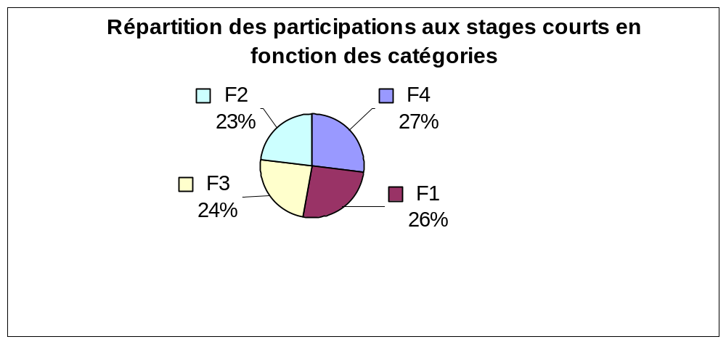

Slide 10
UFR | Nb de demandes | Nb d’inscrits | Nb total d’enseignants de l’UFR | % inscrits en fonction de l’UFR
Sciences et techniques | 124 | 47 | 255 | 18
Lettres et sciences de l’homme | 51 | 24 | 180 | 13
IUT | 87 | 35 | 175 | 20
Médecine | 27 | 13 | 160 | 8
Droit et sciences économiques | 30 | 9 | 68 | 13
STAPS | 32 | 15 | 31 | 48
Autres | 29 | 15 | 53
Total | 381 | 158 | 922
Répartition des demandes de formation en fonction
de l’UFR de rattachement.

Slide 11
 | Formation F1 Méthodes pédagogiques | Formation F2 Relations avec les étudiants | Formation F3 Outils info. pour l’ens. | Formation F4 Enseignement à distance
Variable UFR | % d’inscrits /l’UFR | % d’inscrits /l’UFR | % d’inscrits /l’UFR | % d’inscrits /l’UFR | %
Sciences | 23 | 21 | 30 | 27 | 100
Lettres | 20 | 43 | 18 | 22 | 100
IUT | 22 | 15 | 26 | 37 | 100
Médecine | 19 | 11 | 33 | 37 | 100
Droit | 33 | 33 | 10 | 23 | 100
STAPS | 38 | 31 | 22 | 9 | 100
Autre | 48 | 6 | 10 | 24 | 100
Répartition du nombre de demandes
par catégorie en fonction de l’UFR de rattachement

Slide 12
Variable sexe | Nb de demandes | Nb d’inscrits | Nb d’enseignants UBO | % inscrits/UBO
Femmes | 139 | 57 | 291 | 20
Hommes | 242 | 101 | 631 | 16
Total | 381 | 158 | 922
Nombre de demandes, nombre d'inscrits et proportion des inscrits
par rapport à l'ensemble de l'université.

Slide 13
 | Formation F1 Méthodes pédagogiques | Formation F2 Relations avec les étudiants | Formation F3 Outils info. pour l’ens. | Formation F4 Enseignement à distance
Variable sexe | %/ aux inscrits | %/ aux inscrits | %/ aux inscrits | %/ aux inscrits | %
Masculin | 29 | 16 | 25 | 30 | 100
Féminin | 21 | 36 | 22 | 22 | 100
Répartition du nombre de demandes par
catégorie de stage en fonction du sexe.

Slide 14
Variable âge | Nb de demandes | Nb d'inscrits | Nb enseignants UBO | % inscrits/UBO
plus de 55 ans | 69 | 32 | 228 | 14
45-54 | 101 | 41 | 219 | 19
35-44 | 103 | 72 | 250 | 29
25-34 | 54 | 24 | 225 | 11
Non réponses | 54 | 21 |  | 17
Total | 381 | 158 | 922 | 100
Répartition des demandes et des inscrits en fonction de l’âge.

Slide 15
 | Formation F1 Méthodes pédagogiques | Formation F2 Relations avec les étudiants | Formation F3 Outils info. pour l’ens. | Formation F4 Enseignement à distance
Variable tranches d’âge | %/ aux inscrits | %/ aux inscrits | %/ aux inscrits | %/ aux inscrits | %
+ de 55 ans | 20 | 12 | 30 | 38 | 100
45-54 ans | 27 | 15 | 30 | 29 | 100
35-44 ans | 29 | 25 | 23 | 22 | 100
25-34 ans | 17 | 35 | 19 | 30 | 100
Répartition des inscriptions dans chaque catégorie par rapport à l’âge.

Slide 16
 | Formation F1 Méthodes pédagogiques | Formation F2 Relations avec les étudiants | Formation F3 Outils info. pour l’ens. | Formation F4 Enseignement à distance
Variable statut | %/ aux inscrits | %/ aux insc. | %/ aux insc. | % / aux insc. | % ins-crits / UBO
supérieur | 25 | 23 | 24 | 28 | 100
second degré | 26 | 21 | 32 | 21 | 100
Répartition des inscriptions dans chaque thème et par rapport au statut.

Slide 17
Comment
Mise en place
Suivi
Évaluation
Rétroaction

Slide 18
La formation complémentaire : une formation adaptée
Diversifier les modalités de formation
Des Groupes de Recherche-Action (GR-A)
Publications (site web, lettre électronique, dossiers thématiques…)
Conseil, intervention,assistance (évaluation des enseignements, des apprentissages, pédagogie des TIC…)
Journées d’études, séminaires (formation par alternance, reprise d’études…)
Des stages courts

Slide 19
En pratique
S’informer
Sensibiliser
S’insérer dans des actions
Multiplier les modalités d’interventions
Assurer un suivi
Une équipe
S’insérer dans un réseau
Être patient ……

Slide 20
Synthèse des réflexions des participants
aux trois séances de l'atelier

Slide 21
Introduction
25 personnes ont assisté aux séances de cet atelier.
17 établissements étaient représentés. Parmi ces 17 établissements, 10 avaient des structures (ou une volonté politique de développer des structures) sur la formation des enseignants. Il y avait sur ces 17 établissements, 7 écoles d'ingénieurs et 10 universités.

Slide 22
Raisons pour participer à ces ateliers
Demandes individuelles
"Rendre les étudiants plus actifs"
"Avoir une idée de ce qui se fait ailleurs"
"Avoir des idées pédagogiques"
"Améliorer la pédagogie"
"Changer les idées sur la pédagogie active"
"Améliorer le message "
Demandes liées au développement d'une structure ou
liées à une prise de responsabilité concernant la formation de formateurs
"Développer et valoriser l'activité d'enseignant"
"Écouter les enseignants"
"Évaluer les enseignements"
"Concevoir un dispositif de formation des enseignants"
"Développer la pédagogie par compétence"
"Accompagner les nouveaux enseignants"

Slide 23
Réponses à la question
"Pourquoi (faire) proposer une offre de formation ?"
Réponses centrées sur les étudiants
"Acquérir de nouvelles compétences
vis à vis d'un public étudiant qui a changé :
faire des entretiens, comprendre les étudiants
et comment ils fonctionnent, optimiser la communication"
"Pourquoi ne pas s'intéresser aux interactions avec les étudiants ?"
"Faire travailler les étudiants"
"Pouvoir motiver les étudiants et faire des remises à niveau"
"Étudiants pas toujours intéressés"
"S'adapter aux nouvelles méthodes des étudiants"
"Amener les étudiants à s'éduquer et pas seulement sur un aspect disciplinaire"
"Rendre les étudiants autonomes"
"Former des citoyens en multipliant les démarches"

Slide 24
Réponses centrées sur les enseignants
"Enseigner ce n'est pas inné ça s'apprend"
"Pourquoi n'y aurait-il de formation à l'enseignement ?"
"Les enseignants doivent assumer de nouveaux rôles :
gérer des groupes hétérogènes, accompagner des projets,
être enseignant référent, travailler en équipe, enseigner à des adultes"
"Les enseignants doivent pouvoir comparer ce qui ce fait ailleurs"
"Les enseignants doivent pouvoir évaluer leur pratique"
"Acquérir des concept et des vocabulaires pour s'auto former"
"Avoir une image positive de son activité"
"Mettre en adéquation ce que l'on veut faire et ce que l'on fait"

Slide 25
Réponses centrées sur l'institution
"Permettre de remettre en cause la structure actuelle"
"Augmenter l'efficacité pédagogique"
"Développer de la cohérence entre les enseignants et les équipes pédagogiques"
"Lutter contre désaffection"
"On est dans un monde concurrentiel"
"Former des citoyens en multipliant les démarches"
"Augmenter la qualité des formations"
"Réduire les coûts en évitant des redoublements
"Valoriser la fonction enseignante et restaurer les vocations"

Slide 26
Réponses à la question "Quoi faire et comment ?"
Quoi faire ?
"Organiser des séminaires et des conférences"
"Former à des techniques pédagogiques"
"Faire des enquêtes"
"Former l'évaluation des apprentissages, à définir des objectifs"
"Apprendre à gérer des groupes"
"Former les enseignants à l'autoformation dans les domaines pédagogiques
(tendances, livres à lire, les théories…) "

Slide 27
Comment ?
"Mettre les enseignants en situation d'étudiants"
"Informer avec la mise à disposition de ressources (documentaires, web…)"
"Sous forme de séminaires, de conférences ou d'ateliers"
"Favoriser les échanges entres établissements"
"Organiser des journées de formations pour les nouveaux"
"Donner des décharges pour ceux qui se forment
"Coacher les jeunes et former les "anciens" au coaching"
"Faire des simulations ou se faire filmer"
"Faire une analyse des besoins"
"Relancer le droit individuelle de formation (DIF = 20 heures par an)"
"Favoriser la modulation des services et faire reconnaître
l'implication des enseignants à se former ou à innover".

